Slide 1

Връзка между C# и база данни
Генериране на Entity Framework модел по SQL Server база данни. CRUD операции
SoftUni Team
Technical Trainers
Software University
https://about.softuni.bg

Slide 2
Съдържание
͏ORM технологии
͏Entity Framework Core
Генериране на EF модел по SQL Server база данни
͏CRUD операции върху EF DbContext
2
Notes:
2

Slide 3
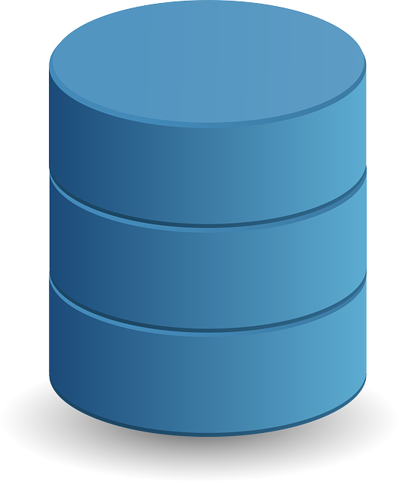

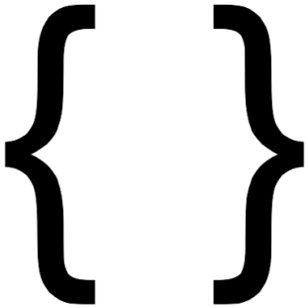
ORM технологии
Работа с данни във вид на обект

Slide 4
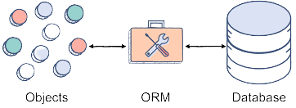
Какво е Object-Relational Mapping?
Програмен подход
Използва се за упростяване на връзката между обектно-ориентираните програми и релационните бази данни
Позволява на разработчиците работа с данни във вид на обекти
Те са по-близки до техния код и структура

Slide 5
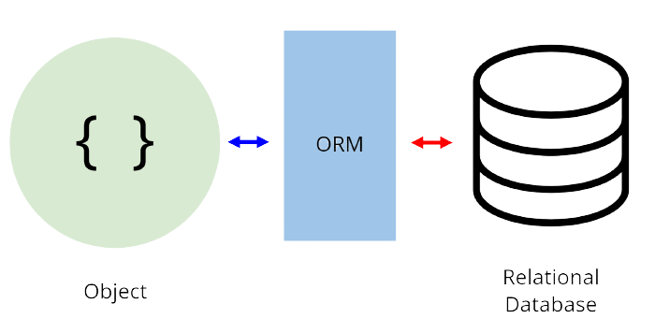

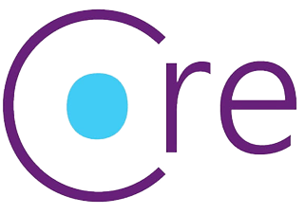


ORM технологиите
Основни принципи
Обектно-релационно съответствие
Превръщане на обекти към таблици
Заявки и транзакции
Популярни ORM фреймуърки:
SQLAlchemy (Python)
Entity Framework (C#)
Hibernate (Java)
Django ORM (Python)

Slide 6

Entity Framework Core
Работа с база данни чрез C# обекти

Slide 7
Entity Framework Core: Общ преглед
Стандартният ORM за .NET и .NET Core
Осигурява LINQ базирани заявки за данни и CRUD операции
Автоматично проследяване на промените на обекти в паметта
Работи с много релационни бази данни (с различни доставчици)
Отворен код с независим цикъл на издаване
7

Slide 8

Entity Framework Моделът (1)
С EF Core достъпът до данни се извършва с помощта на модел
Състои се от класове обекти и контекстен обект, който представлява сесия с базата данни
Контекстният обект (DbContext) позволява заявки и записване на данни

Slide 9
Entity Framework Моделът (2)
EF поддържа следните подходи за разработване на модели:
Генериране на модел от съществуваща база данни
Ръчно създаване на модел, който да съответства на базата данни
След като бъде създаден модел, можете да използвате EF миграции, за да създадете база данни от него
Миграциите позволяват базата данни да се променя при модифициране на модела

Slide 10
Класове на домейни (модели)
Куп нормални C# класове
Може да съдържа пропъртита за навигация за релации на таблици
Препоръчва се да бъде в отделна библиотека
public class PostAnswer
{
public int Id { get; set; }
public string Content { get; set; }
public int PostId { get; set; }
public Post Post { get; set; }
}
Първичен ключ
Външен ключ
Навигационно пропърти

Slide 11
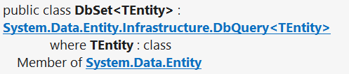
Типът DbSet
Мапва колекция от обекти от таблица
Някои операции: Add, Attach, Remove, Find
DbContext съдържа няколко DbSet<T> пропъртита
public DbSet<Post> Posts { get; set; }

Slide 12
Класът DbContext
Обикновено името му идва от това на базата данни:
BlogDbContext
ForumDbContext
Наследява DbContext
Управлява моделни класове с помощта на DbSet<T>
Имплементира identity tracking, change tracking
Осигурява API за CRUD операции и LINQ-базиран достъп на данни

Slide 13
Дефиниране на DbContext клас – пример
Референция към EF
using Microsoft.EntityFrameworkCore;
using CodeFirst.Data.Models;
public class ForumDbContext : DbContext
{
public DbSet<Category> Categories { get; set; }
public DbSet<Post> Posts { get; set; }
public DbSet<User> Users { get; set; }
}
Namespace на моделите

Slide 14
Заявки
Инстанциите на класовете обекти се извличат от базата данни с помощта на LINQ:
using (var db = new BloggindContext())
{
var blogs = db.Blogs
.Where(b => b.Rating > 3)
.OrderBy(b => b.Url)
.ToList();
}

Slide 15
Запазване на данни
С помощта на класовете обекти, данните се:
Създават
Изтриват
Модифицират
using (var db = new BloggindContext())
{
var blog = new Blog { Url = "http://sample.com" }
db.Blogs.Add(blog);
db.SaveChanges();
}
Запазване на промените
Добавяне на запис

Slide 16

Генериране на EF модел по SQL Server база данни

Slide 17
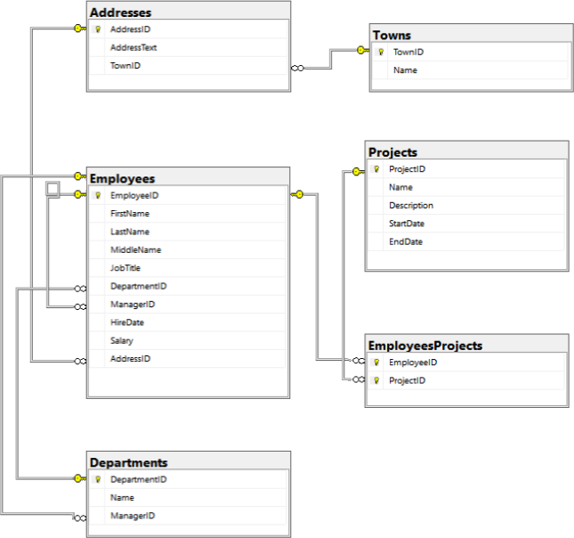
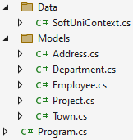
Database First моделът
Database First моделът моделира класовете на обекти след базата данни

Slide 18
Скафолдване (Scaffolding) (1)
Обратното инженерство е процесът на скафолдване на тип класове обекти и клас DbContext
Въз основа на схема на база данни
Може да се извърши с помощта на командите:
Scaffold-DbContext (от EF Core Package Manager Console (PMC))
dotnet ef dbcontext scaffold (от .NET Command-line Interface (CLI))

Slide 19
Скафолдване (Scaffolding) (2)
Скафолдване на DbContext от БД с EF Core CLI Tools
За да актуализирате с най-новите промени в базата данни, използвайте флага -f
За да използвате атрибути за конфигуриране на модела, използвайте флага -d
Скафолдването изисква инсталирани следните NuGet пакети
Microsoft.EntityFrameworkCore.SqlServer
Microsoft.EntityFrameworkCore.Design
dotnet ef dbcontext scaffold "Server=…;Database=…;Integrated Security=true" Microsoft.EntityFrameworkCore.SqlServer -o Models
dotnet ef dbcontext scaffold "…" Microsoft… -o Models -f -d

Slide 20

CRUD операции върху EF DbContext
Промени и запазването им

Slide 21
CRUD операци
DbContext класът също осигурява
Начин за достъпване на записи
Методи за създаване на нови записи (Add() метода)
Способност за манипулиране на данни от БД променяйки обекти
Лесно навигиране чрез релации и навигационни пропъртита
Изпълнение на LINQ заявки като SQL заявки
Управление на създаване/изтриване/миграция на база данни

Slide 22
Използване на DbContext класа
Първо създайте инстанция на DbContext:
В конструктора можете да подадете connection string към база данни
DbContext пропъртита:
Database – EnsureCreated/Deleted методи, DB връзка
ChangeTracker – инфромация за автоматично проследяване на промените
Всички класове обекти (таблици) са посочени като пропъртита
Напр. DbSet<Employee> Employees { get; set; }
var context = new SoftUniContext();

Slide 23
Извличане на данни (1)
Изпълнение на LINQ-към-SQL заявка върху EF обект
Employees пропърти в DbContext
var context = new SoftUniEntities()
var employees = context.Employees
.Where(e => e.JobTitle == "Design Engineer")
.ToArray();
EF превежда това в SQL заявка
public partial class SoftUniEntities : DbContext
{
public DbSet<Employee> Employees { get; set; }
public DbSet<Project> Projects { get; set; }
public DbSet<Department> Departments { get; set; }
}

Slide 24
Извличане на данни (2)
Можем също да използваме други методи за създаване на заявката
Намиране на елемент по ID
var context = new SoftUniEntities()
var employees = context.Employees
.Where(c => c.JobTitle == "Design Engineering")
.Select(c => c.FirstName)
.ToList();
.ToList() материализира заявката
var context = new SoftUniEntities()
var project = context.Projects.Find(2);
Console.WriteLine(project.Name);

Slide 25
Създаване на запис
За да създадете нов ред на таблица на база данни, използвайте метода Add(…) на съответния DbSet
var project = new Project()
{
Name = "Judge System",
StartDate = new DateTime(2023, 1, 26),
};
context.Projects.Add(project);
context.SaveChanges();
Създаване на нов проект
Добавяне на проекта към DbSet-а
Запазване на промените

Slide 26
Каскадно вмъкване
Можем също да добавяме каскадни обекти към базата данни
Проектът ще бъде добавен, когато обектът Employee (служител) бъде вмъкнат в базата данни
Employee employee = new Employee();
employee.FirstName = "John";
employee.LastName = "Doe";
employee.Projects.Add(new Project { Name = "SoftUni Conf"} );
softUniEntities.Employees.Add(employee);
softUniEntities.SaveChanges();

Slide 27
Променяне на съществуващи данни
DbContext позволява промяна на пропъртитата на обекта и запазването им в базата данни
Просто заредете обект, модифицирайте го и извикайте SaveChanges()
DbContext автоматично проследява всички промени, направени в неговите обекти
Взимане на първия служител
Employees employee =
softUniEntities.Employees.First();
employees.FirstName = "Alex";
context.SaveChanges();
SQL UPDATE

Slide 28
Изтриване на съществуващи данни
Изтриването се извършва чрез Remove() на указаната колекция от обекти
Методът SaveChanges() изпълнява действието за изтриване в базата данни
Маркиране на обекта за изтриване при следващото записване
Employees employee =
softUniEntities.Employees.First();
softUniEntities.Employees.Remove(employee);
softUniEntities.SaveChanges();
SQL DELETE

Slide 29

Обобщение
ORM технологиите позволяват удобно и ефективно взаимодействие между:
Обектно-ориентиран програмен език като C#
Релационни бази данни като SQL Server
Entity Framework Core == интегриран ORM инструмент
Генерира модел според структурата на базата данни
EF DbContext
Изпозлва DbSet-ове
Таблици в релационната база данни
Съдържат обекти от съответния тип
Методи и функционалности, които упростяват манипулацията с данни (LINQ)
Notes:
29

Slide 30









Въпроси?

Slide 31

Лиценз
Този курс (презентации, примери, демонстрационен код, упражнения, домашни, видео и други активи) представлява защитено авторско съдържание
Нерегламентирано копиране, разпространение или използване е незаконно
© СофтУни – https://softuni.org
© Софтуерен университет – https://softuni.bg
Notes:
31

